Slide 1
“EXPERIMENTACIÓN Y SIMULACIÓN DEL PROCESO DE EMBUTICIÓN EN CALIENTE Y EN FRÍO MEDIANTE EL MÉTODO DE ELEMENTOS FINITOS EN ALEACIONES DE ALUMINIO Y ALEACIONES DE COBRE”
VICERRECTORADO DE INVESTIGACIÓN
INNOVACIÓN Y TRANSFERENCIA DE TECNOLOGÍA
MAESTRÍA EN MANUFACTURA Y DISEÑO ASISTIDOS POR COMPUTADOR
AUTORES: ING. MAURICIO CRUZ
ING. STALIN MENA
DIRECTOR: ING. BORYS CULQUI MSC.

Slide 2
Agenda
DESCRIPCIÓN DEL PROBLEMA
OBJETIVOS
EXPERIMENTACIÓN Y SIMULACIÓN
ANÁLISIS DE RESULTADOS
CONCLUSIONES
RECOMENDACIONES

Slide 3
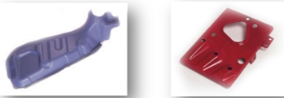
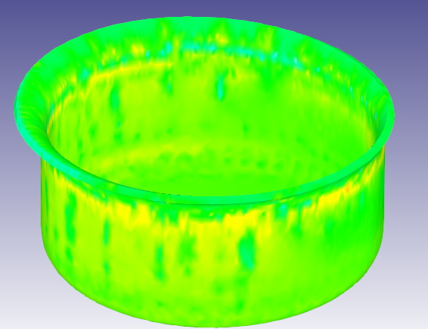
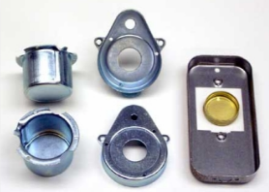
Descripción del Problema
PROCESOS DE MANUFACTURA
INDUSTRIA METALMECÁNICA
PROCESOS DE EMBUTIDO
PRUEBA Y ERROR
SIMULACIÓN
DISEÑO DE PIEZAS

Slide 4
Objetivo General
Realizar un estudio de experimentación y simulación del proceso de embutición en caliente y en frío en aleaciones de aluminio y aleaciones de cobre mediante el Método de Elementos Finitos usando un software CAE.

Slide 5
Objetivos Específicos:
Caracterizar los materiales utilizados para embutido, mediante la realización de ensayos de tracción.
Implementar el equipo de ensayo para el proceso de embutido.
Diseñar el herramental para el proceso de embutición.
Calibrar el equipo de ensayo de embutición.
Realizar ensayos de embutición en aleaciones de aluminio y aleaciones de cobre en el equipo.
Simular el proceso de embutición por el método de elementos finitos con la utilización del software CAE.
Analizar los resultados obtenidos en los ensayos experimentales y en la simulación para su comparación.

Slide 6
Materiales
Aluminio 3003 y Cobre C24000
Aleación | Característica | Aplicación
3003 | Es la aleación de aluminio más utilizada | Amplia gama de uso incluyendo equipo gastronómico, revestimiento de vehículos, piezas obtenidas por embutición profunda.
C24000 | Latón Bajo | Embutidos, artículos estirados y estampados, tubos flexibles.
Notes:
Al tratarse de una deformación plástica, es decir, una deformación permanente, conviene emplear materiales con las siguientes características:
Límite elástico bajo.
Elevada capacidad de deformación.
Deberán ser dúctiles, maleables, de elevada plasticidad o deformabilidad.

Slide 7
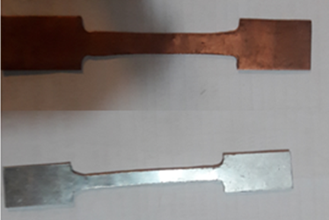
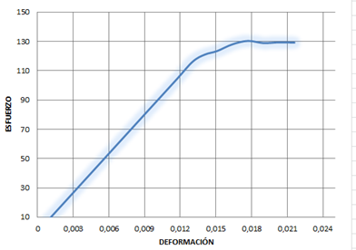
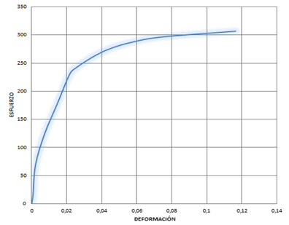
Caracterización del material
Para determinar y comparar sus propiedades mecánicas, se eligió una chapa de espesor de 1 mm. Además para los ensayos de tracción, se obtuvieron probetas de acuerdo a la norma ASTM E8M, para la aleación de aluminio 3003 y para la aleación de cobre C24000.
Aleación de aluminio 3003
Aleación de cobre C24000

Slide 8
Características mecánicas
Material |  | Aleación de aluminio 3003 | Aleación de cobre C24000
Módulo de Elasticidad | GPa | 68.9 | 119
Razón de Poisson | - | 0.33 | 0.34
Resistencia máxima a la tensión | MPa | 110 | 270-320
Límite de fluencia | MPa | 41 | 76
Densidad | g/cm3 | 2.73 | 8.67
Elongación | % | 3% | ≥20%
Coeficiente n |  | 0.29 | 0.38
Coeficiente K | MPa | 419 | 897

Slide 9
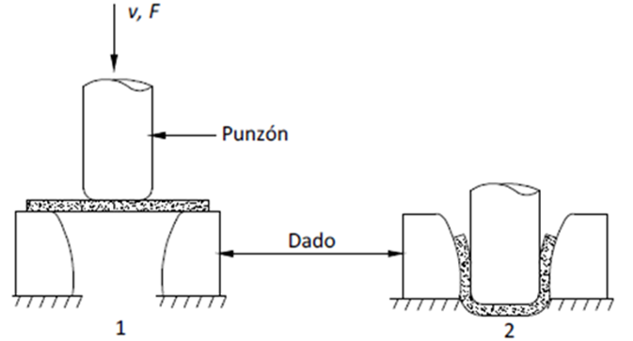
Embutición
El proceso de embutido es una operación que tiene como principio la deformación plástica de lámina metálica y se emplea para hacer piezas de geometría acopada, de caja y de una gran variedad de formas huecas. El embutido se realiza colocando una lámina de metal aprisionada por un sujetador y un dado empujando el metal hacia la cavidad inferior de éste con la presión ejercida por un punzón. (ACADEMIA, 2017)
Notes:
La simulación de procesos a lo largo del tiempo ha permitido resolver cuestiones complejas. Y se puede definir como:

Slide 10
EMBUTICIÓN EN FRÍO
Características
Mejor precisión
Menores tolerancias
Mejores acabados superficiales
Mayor dureza de las partes
Requiere mayor esfuerzo
EMBUTICIÓN EN CALIENTE
Características
Mayores modificaciones a la forma de la pieza de trabajo
Menores esfuerzos
Opción de trabajar con metales que se fracturan cuando son trabajados en frío

Slide 11
La fuerza del punzón es calculada de la siguiente manera:
$$Fp=πD_{p}t\left(TS\right)\left(\frac{D_{b}}{Dp}−0.7\right)$$
La Fuerza de sujeción se determina de la siguiente manera:
$$Fh=0.015Yπ\left[D_{b}^{2}−{\left(D_{p}+2.2t+2R_{d}\right)}^{2}\right]$$
DATOS |  | Diámetro de disco de 80 mm | Diámetro de disco de 100 mm
Relación de embutido | DR | 1.6 | 2.08
Reducción | r | 40% | 52%
Relación espesor diámetro | t/Db | 1.25% | 1%
Fuerza de punzón aleación de aluminio 3003 | Fp | 16112,7 N | 23057 N
Fuerza de punzón aleación de cobre C24000 |  | 37279,9 N | 53336 N
Fuerza de sujeción aleación de aluminio 3003 | Fh | 6321,7 N | 13288,8 N
Fuerza de sujeción aleación de cobre C24000
 |  | 10563,8 N | 22282,3 N

Slide 12
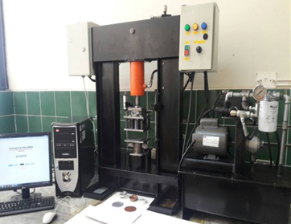
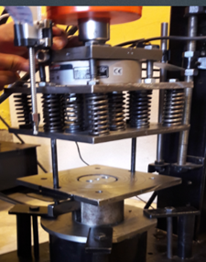
EXPERIMENTACIÓN

Slide 13
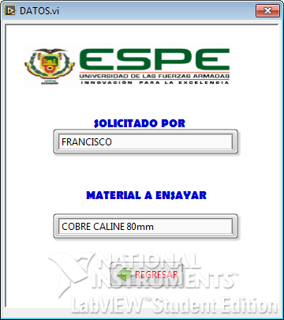
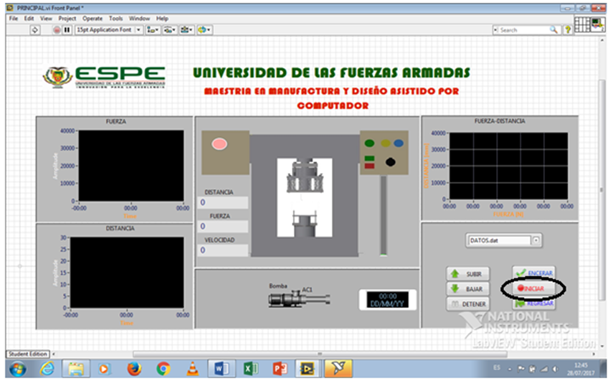
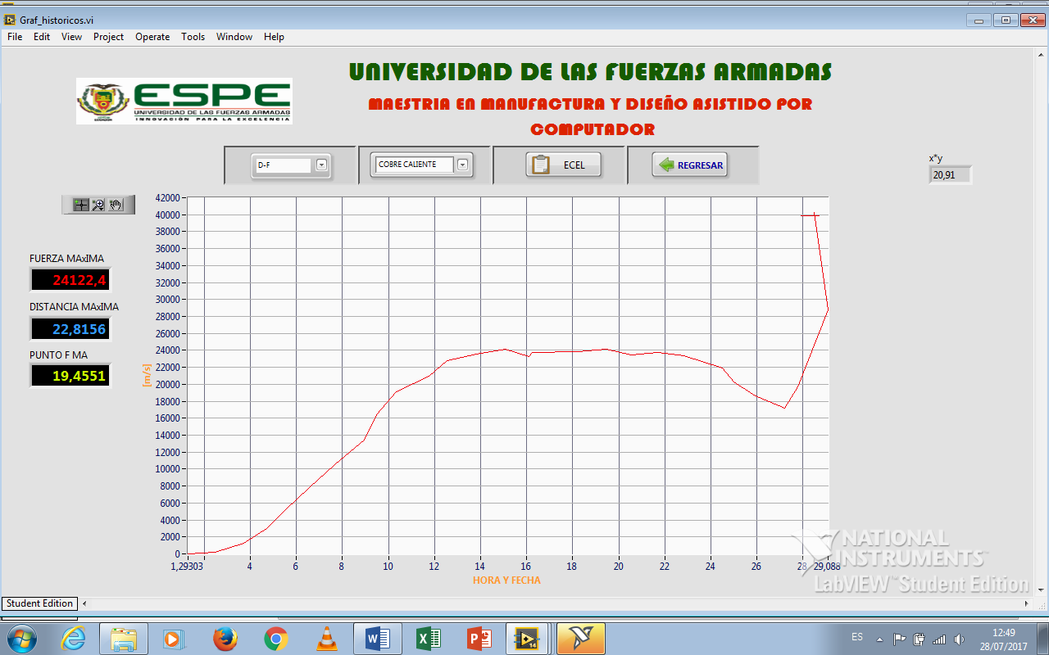

Slide 14
Ensayo de embutición
Los ensayos se realizaron, en base a los siguientes parámetros :
 | Aleación de aluminio 3003 |  | Aleación de cobre C24000
 | Frío | Caliente | Frío | Caliente
Número de muestras | 3 | 3 | 3 | 3
Diámetros de disco (mm) | 80 | 80 | 80 | 80
 | 100 | - | 100 | -
Temperatura °C | 20 | 262 | 20 | 392

Slide 15
RESULTADOS: Ensayos de embutido de la aleación de aluminio 3003 con diámetro de disco de 80 mm.
Muestras | Frío |  | Caliente
 | Altura (mm) | Fuerza Máxima (N) | Altura (mm) | Fuerza Máxima (N)
1 | 22 | 16821 | 25 | 11047
2 | 22 | 16241 | 25 | 11167
3 | 20 | 17037 | 24 | 10320
Promedio | 21.3 | 16699.7 | 24.7 | 10844.7
Frío
Caliente

Slide 16
Ensayos de embutido de la aleación de cobre C24000 con diámetro de disco de 80 mm
Muestras | Frío |  | Caliente
 | Altura (mm) | Fuerza Máxima(N) | Altura (mm) | Fuerza Máxima(N)
1 | 22 | 39899 | 25 | 24122
2 | 24 | 38205 | 25 | 29354
3 | 21 | 39889 | 24 | 26535
Promedio | 22.3 | 39331 | 24.7 | 26670.3
Frío
Caliente

Slide 17
Ensayos de embutido de la aleación de aluminio 3003 con diámetro de disco de 100 mm en frío.
Muestras | Altura (mm) | Fuerza Máxima (N)
1 | 7 | 13092
2 | 7 | 12330
3 | 6 | 12936
Promedio | 6.7 | 12786

Slide 18
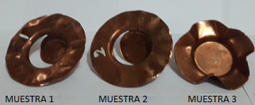
Ensayos de embutido de la aleación de cobre C24000 con diámetro de disco de 100 mm en frío.
Muestras | Altura (mm) | Fuerza máxima (N)
1 | 7 | 33486
2 | 5 | 29239
3 | 10 | 36896
Promedio | 7.3 | 31977.3

Slide 19
SIMULACIÓN DEL PROCESO DE EMBUTICIÓN
Parámetros | Aleación de aluminio 3003 |  | Aleación de cobre C24000
 | Frío | Caliente | Frío | Caliente
Temperatura (°C) | 20 | 262 | 20 | 392
Tamaño de malla | 150000 | 150000 | 150000 | 150000
Fricción | 0.05 | 0 | 0.05 | 0
Número de pasos | 30 | 30 | 40 | 40
Incremento de pasos a guardar | 1 | 1 | 1 | 1
Definición del paso de la solución con el desplazamiento del punzón | 1.2 | 1.2 | 0.5 | 0.5
Fuerza del prensachapas (N) | 6000 | 6000 | 10000 | 10000
Notes:
Tipo de dato secuencial, sirve para agrupar datos como si fueran un único valor, varios valores.

Slide 20
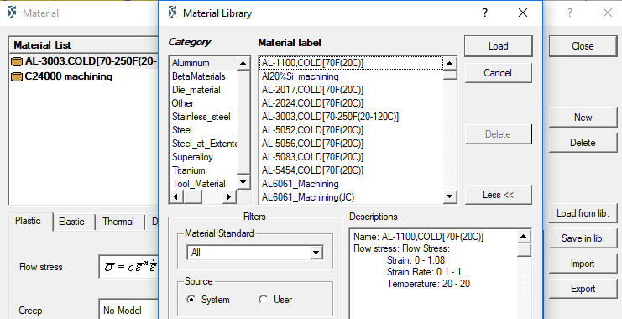
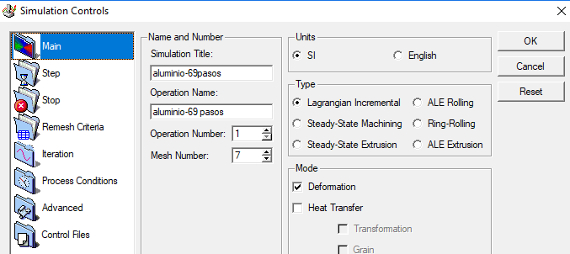
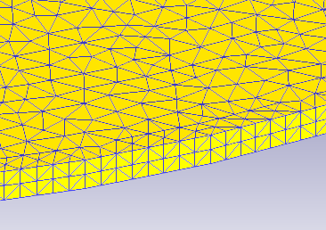
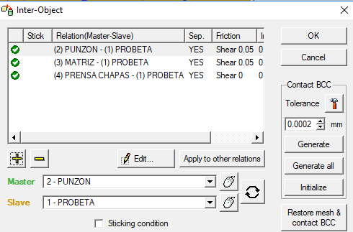
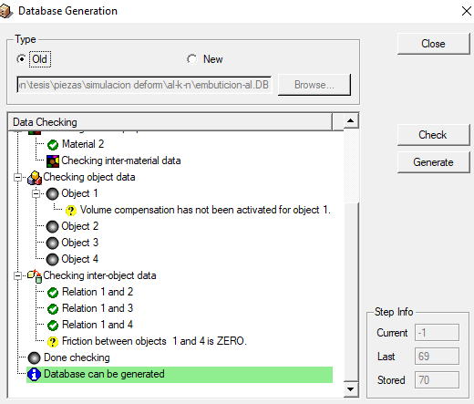
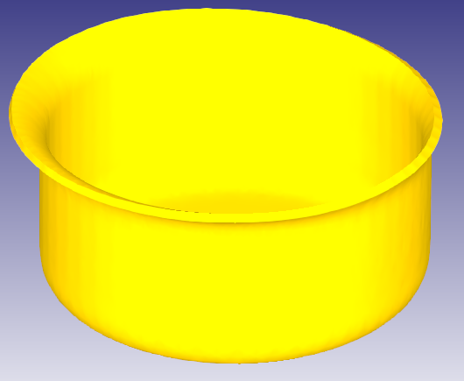
GEOMETRÍA
MALLADO
MATERIALES
CONTROLES DE SIMULACIÓN
RELACIÓN ENTRE OBJETOS
BASE DE DATOS
SIMULACIÓN

Slide 21
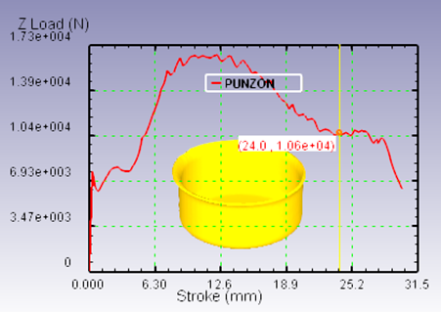
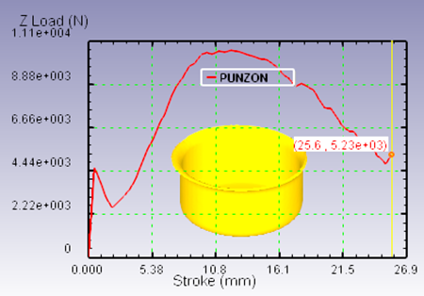
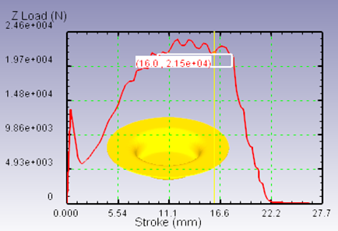
RESULTADOS: Resultados de la simulación de la aleación de aluminio 3003, discos de 80 mm y 100 mm de diámetro.
Diámetro de disco (mm) | Condición | Altura máxima (mm) | Fuerza máxima (N)
80 | Frío | 24 | 16500
80 | Caliente | 25.6 | 10600
100 | Frío | 16 | 23500
Embutida en frío con diámetro 80 mm.
Embutida en caliente con diámetro 80 mm.
Embutida en frío con diámetro 100 mm.

Slide 22
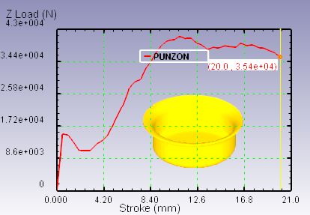
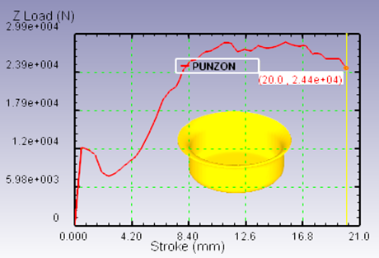
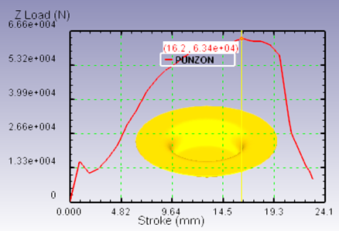
RESULTADOS: Resultados de la simulación de la aleación de cobre C24000, discos de 80mm y 100 mm de diámetro.
Diámetro de disco (mm) | Condición | Altura máxima (mm) | Fuerza máxima (N)
80 | Frío | 20 | 41000
80 | Caliente | 20 | 28500
100 | Frío | 20 | 63400
Embutida en frío con diámetro 80 mm.
Embutida en caliente con diámetro 80 mm.
Embutida en frío con diámetro 100 mm.

Slide 23
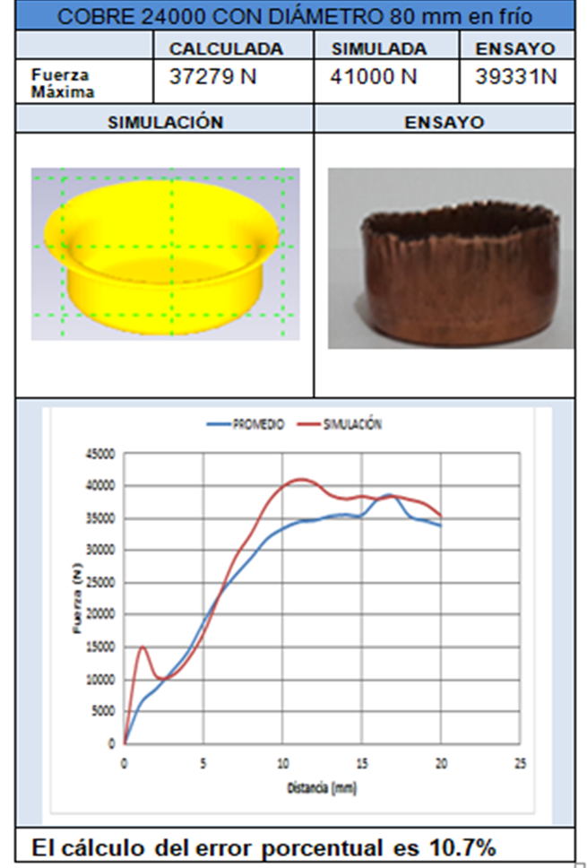
DISCUCIÓN DE RESULTADOS DE LA SIMULACIÓN Y EXPERIMENTACIÓN.
Notes:
Tipo de dato secuencial, sirve para agrupar datos como si fueran un único valor, varios valores.

Slide 24
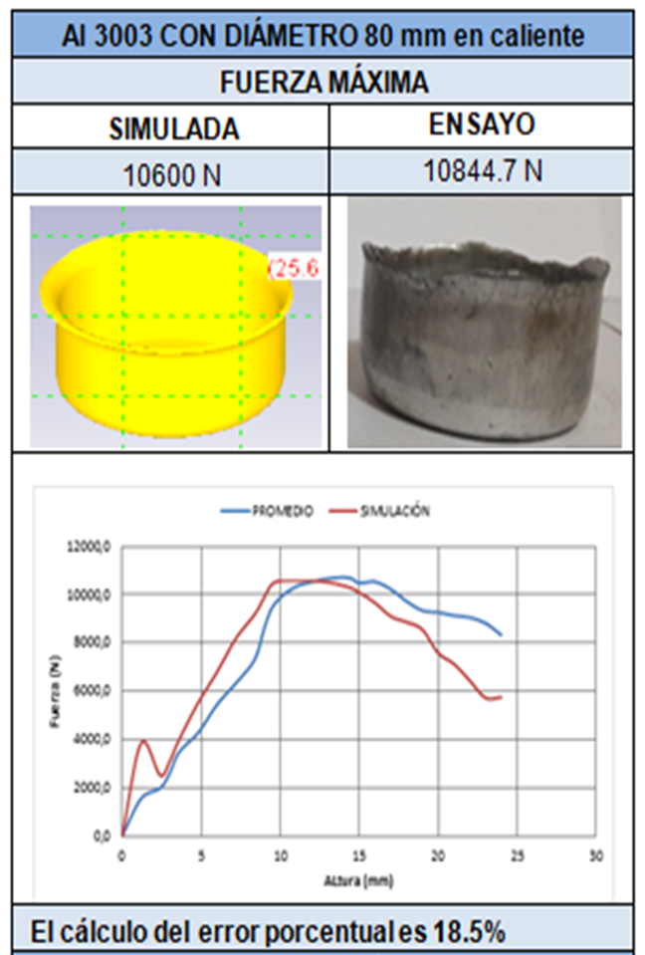
Notes:
Tipo de dato secuencial, sirve para agrupar datos como si fueran un único valor, varios valores.

Slide 25
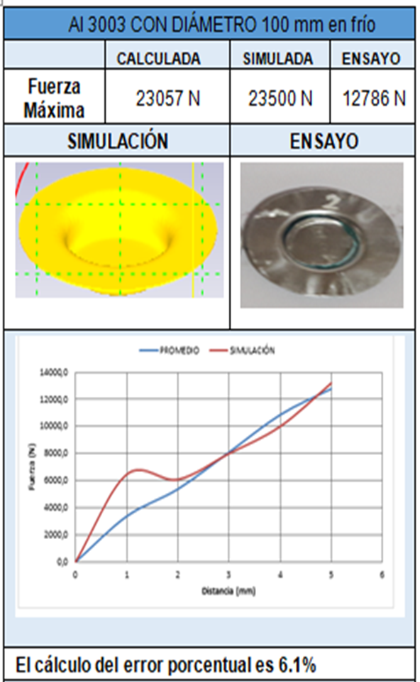

Slide 26
CONCLUSIONES
Se realizó la manufactura e implementación del herramental del equipo de embutición, para aleaciones de aluminio 3003 y aleaciones de cobre C24000 de 1 mm de espesor, con diámetro de disco de 80 mm, para una profundidad de 25 mm.
La prensa hidráulica tenía una carga de 3.5 toneladas, en donde se realizó el cambió del cilindro hidráulica llegando a obtener una carga de 8.83 toneladas.
El tiempo de procesamiento de la solución de la simulación del embutido en el software CAE, fue de 5 horas 16 minutos 42 segundos.
Con la simulación en el software CAE, por el método de elementos finitos, se pudo analizar el comportamiento del material sometido al proceso de embutición en frío y en caliente, para compararlo con el ensayo.

Slide 27
Al comparar los datos promedios de fuerza de los ensayos con los datos de la simulación de la aleación de aluminio 3003 con un disco de diámetro 80mm en donde las curvas tienen un comportamiento similar, en frío obtuvimos un error porcentual promedio de 6.5%, y en caliente de 12.2% y para un diámetro 100 mm un error promedio de 6.1 %.
Al comparar los datos promedio de carga de los ensayos con los datos de la simulación de la aleación de cobre C24000 con un disco de diámetro 80mm, en frío obtuvimos un error porcentual promedio de 10.7 %, y en caliente de 10.2% y para un diámetro 100 mm un error de 10.6%.
La fuerza máxima para la embutición en caliente es menor que la de embutición en frío, para la aleación de aluminio 3003 disminuyo en un 35.8% y para la aleación de cobre C24000 en 32.2%.
Para un diámetro de 100 mm y un espesor de 1 mm, se necesita mayor carga del punzón y una fuerza del prensachapas constante.

Slide 28
RECOMENDACIONES
No alimentar la prensa hidráulica, sin antes haber conectado el cable USB de la tarjeta de adquisición de datos al computador, puede provocar una sobre carga en la tarjeta.
Es recomendable tomar en cuenta la fuerza de sujeción del prensa chapas para los ensayos de embutición, puesto que puede afectar en la calidad final del producto.
Es necesario conocer con mayor profundidad el proceso que se quiere simular así como del software CAE a emplear, para poder definir el modelo con el que se va a trabajar, aplicar cargas, desplazamientos, establecer contactos entre los elementos y la fricción que existe entre estos, para ejecutar de forma más fiel al proceso real.

Slide 29
No sobrecargar la celda de carga en los ensayos de embutido, ésta puede llegar a sobresaturase y empezar a enviar valores incorrectos durante el proceso.
En el ensayo de embutido en caliente tomar las medidas correspondientes para los tiempos de trabajo y considerar las propiedades de los materiales a utilizar para evitar su enfriamiento.

Slide 30
GRACIAS SU ATENCIÓN

